Slide 1
Geodatenvisualisierung 2: WebGL
Darstellung von Punktwolken, Picking und Annotationen
Institut für Kartographie und Geographie
Vorlesung: Geodatenvisualisierung 2, WS2012/2013
Prof. Volker Paelke
Dozent: M.Sc. Daniel Eggert
Autor:
Ki-Hyoun Kim
Xiaochen Sui

Slide 2
Inhalt
Aufgaben, Anforderungen (Was wollen wir?)
XB Point Stream (WebGL Library)
Implementierung von Picking
Implementierung von Annotationen

Slide 3
Aufgaben, Anforderungen
Einlesen einer Punktwolke im PLY-Format über eine Webadresse
Benutzerinteraktion (zoom, drehen, insbesondere Picking)
Auswahl einzelner Punkte (Picking)
Notizen für einzelne Punkte (Annotationen)

Slide 4
XB PointStream
OpenSource WebGL Bibliothek zur Verarbeitung von Punktwolken
Bereits enthalten
.ply-Parser (und weitere)
Rendering
Benutzerinteraktion (Drehen, Zoomen, Maus Koordinaten)
vordefinierte Shader (Vertex, Fragment)
Pointsize
Nicht enthalten
Picking, Annotations

Slide 5
Picking
Basierend auf XB Pointstream
main.js (Picking mit gl.readpixel() (standard WebGL Funktion) "Colorpicking"
Voraussetzung Colorpicking:
Eindeutige Farben je Punkt, da sonst Zuordnung von Farbe zu Punkt nicht eindeutig
Daher:
1. Zuordnung einer aufsteigenden Nummerierung (IDX) je Punkt 2. Erstellung eindeutiger Farben (UColor Buffer) aus IDX => parsers/ply.js
Rendering der Szene mit UColor Buffer => psapi.js

Slide 6
Colorpicker 1/2
Schritt 1
Zuordnung einer aufsteigenden Nummerierung (IDX) je Punk
Erstellung eindeutiger Farben (UColor Buffer) aus IDX mit Bit-Shifting
XB PointStream Colorbuffer: keine eindeutigen Farben, u.U. haben 2 Punkte die gleiche Farbe => Kein eindeutiges Colorpicking
Implementierung XB PointStream UColorbuffer: Punkte wurden aufsteigend numeriert (IDX), jede IDX kann man in RGB-Farben umwandeln mit Bitshifting

Slide 7
Colorpicker, 2/2
Schritt 2
Rendering der Punktwolke mit UColorbuffer
Picking mit gl.readpixels() (gl ist der webgl Context)
Umwandlung RGB nach IDX
Löschen der Szene
Rendering der Punktwolke mit echten Farben
Weiterverarbeitung der IDX für Annotierung

Slide 8
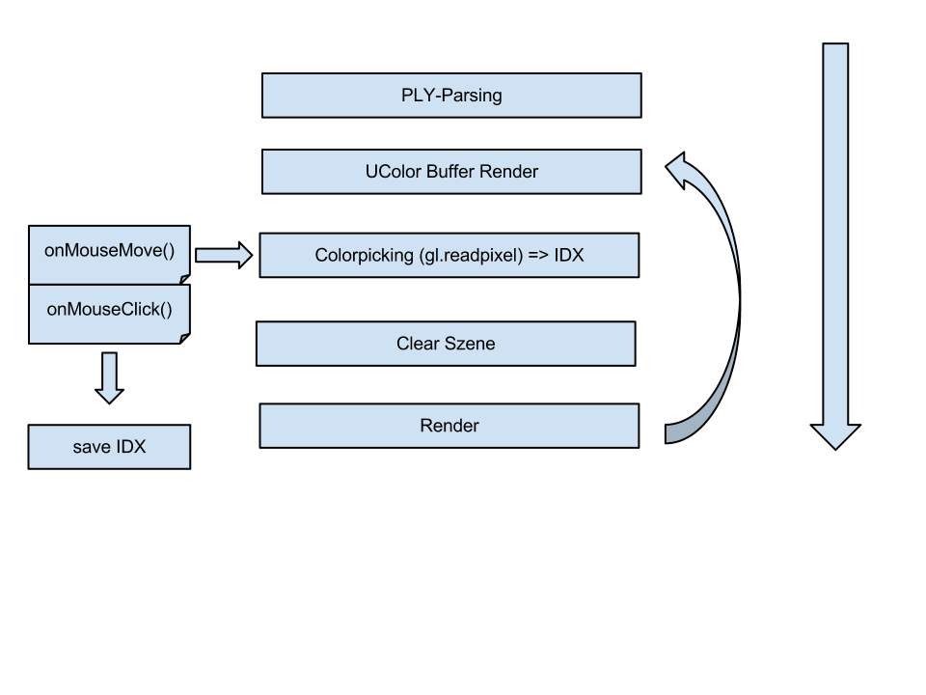
Picking Flussdiagramm

Slide 9
Bit-Shifting: RGB <=> IDX
RGB => IDX
Allgemein:
Integer 32-Bit
() R G B
| 8-Bit | 8-Bit | 8-Bit | 8-Bit |
(11111111)_{B} = 255_{DEC} = 0xFF_{HEX}
IDX = | 0...0 | 0...0 | 0...0 | 0...0 |
IDX << R
IDX = | 0...0 | 0...0 | 0...0 | R |
IDX << G
IDX = | 0...0 | 0...0 | R | G |
IDX << B
IDX = | 0...0 | R | G | B |
IDX => RGB
Gegeben: IDX = | 0...0 | R | G | B |
R: IDX >>> 16
| 0...0 | 0...0 | 0...0 | R |
G: IDX >>> 8 & 0xFF
IDX >>> 8 = | 0...0 | 0...0 | R | G |
IDX >>> 8 & 0xFF = | 0...0 | 0...0 | 0...0 | G |
B: IDX & 0xFF
IDX = | 0...0 | R | G | B |
IDX & 0xFF = | 0...0 | 0...0 | 0...0 | B |

Slide 10
Interface
DOM Scripting(DHTML) durch umfangreiche JavaScript Bibliothek
jQuery Bibliothek

Slide 11
Annotaion(main.js)
Echtzeit Mauszeiger Koordinate anzeigen.
mouse X, mouse Y
Echtzeit UColor anzeigen:
pixelValue[0],pixelValue[1],pixelValue[2],pixelValue[3],idx
Falls ein Punkt ausgewählt wird:
save_idx = idx
öffnet annotationstext area
wenn schön vorhanden, dann erscheint die Notiz in Annotation Textarea
Durch Aufruf von Funktion saveAnnotation(),kann Notiz gespeichert werden.

Slide 12
Zur Live-Demo:
https://giantpole.de/project_geodata

